Slide 1
新OA系统
跨国企业联合办事处

Slide 2
项目目的
中小企业需要更多的实际可用并且快速能够上手的OA系统
争取低端市场

Slide 3
项目投入
一人开发技术
一人销售产品兼职开发
估算需要购买现成的系统做二次开发

Slide 4
功能性需求设计
日程管理
通讯录（用户管理）
文档管理
工作日记
工作任务
通知及公告
工作流程
系统管理

Slide 5
非功能性需求
日志记录
标准异常处理
系统安全性
数据备份
数据导入

Slide 6
附录
参考系统模型

Slide 7
系统模型
日程管理
通讯录
文档管理
通知及公告
系统管理
工作流程
工作任务
工作日记
日志记录
数据备份
标准异常处理
数据导入
系统安全性

Slide 8
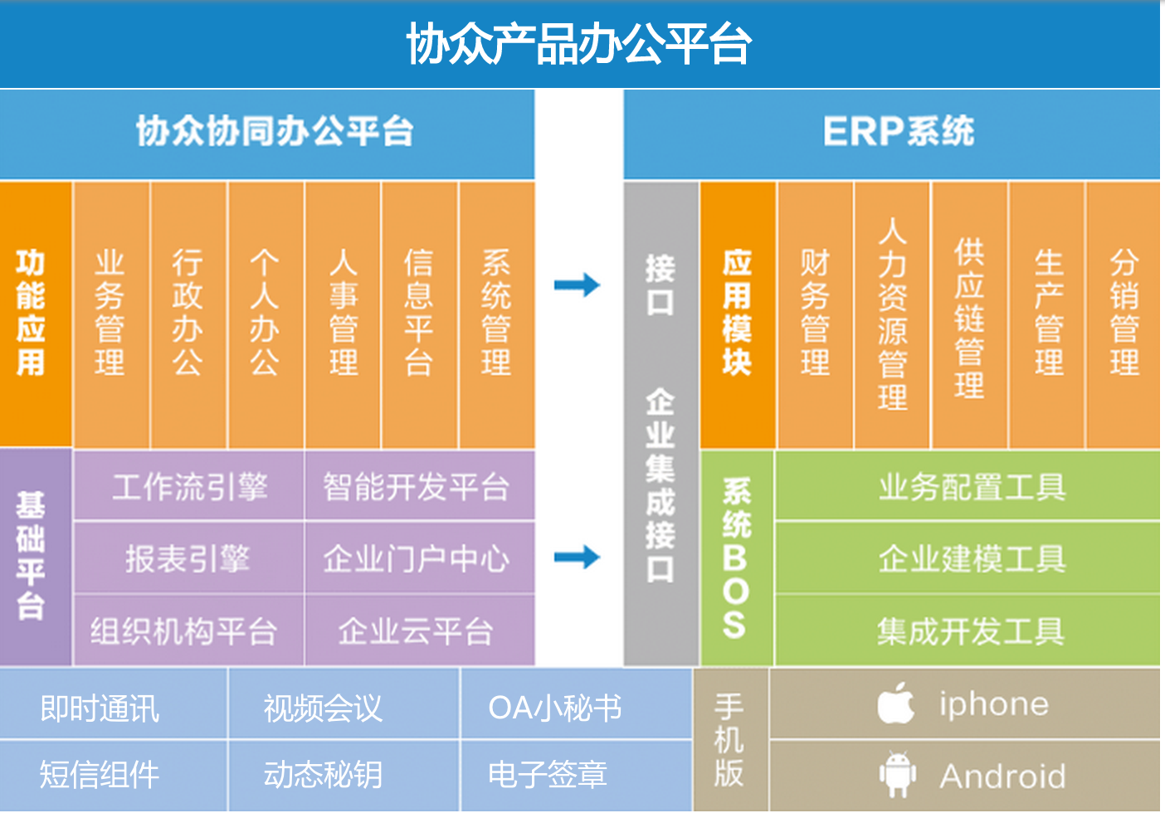
参考

